Slide 1

BEZPIECZNE
FERIE 2021

Slide 2
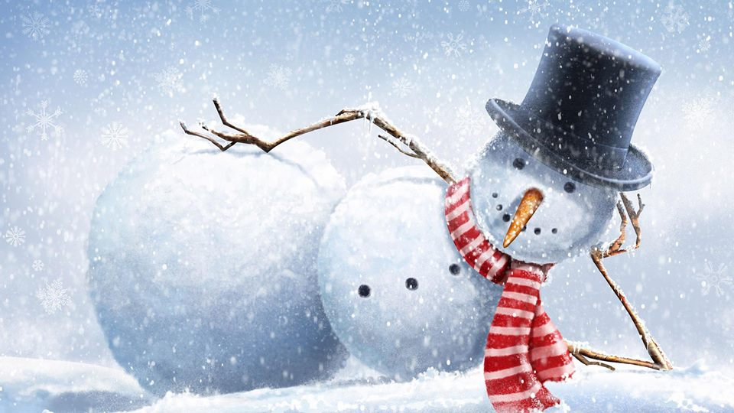
Ferie są po to abyście odpoczywali,
bawili się,
realizowali swoje zainteresowania,
na które w okresie nauki
często brakuje Wam czasu.

Slide 3

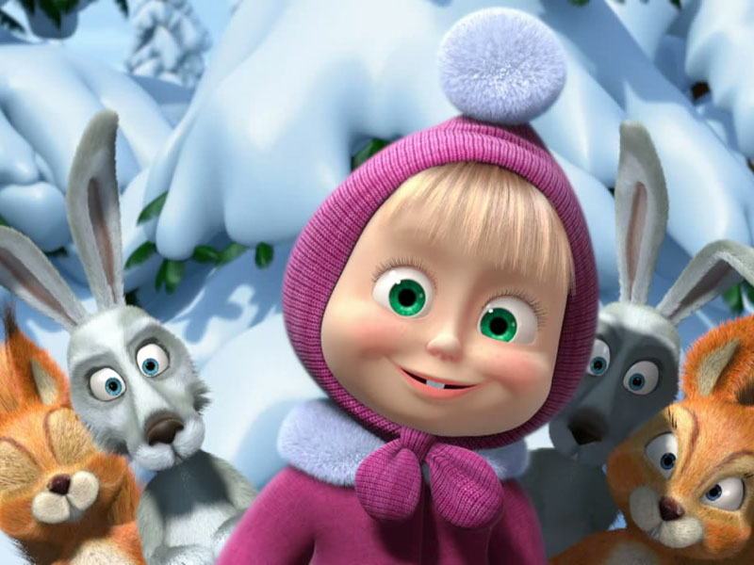
W czasie wolnym
poznacie wiele ciekawych miejsc,
nowe koleżanki i kolegów.
Opiekunowie zapewnią Wam wiele atrakcji
i bezpieczeństwo.
Słuchajcie ich i nie oddalajcie się z miejsca zabawy
bez ich wiedzy.
Wrócicie do domu z głową pełną
niezapomnianych wrażeń.

Slide 4

Nie wyjeżdżacie nigdzie?
To też dobrze.
Jeśli zostaniecie w domu sami, PAMIĘTAJCIE!!!
*Dla własnego bezpieczeństwa zamknijcie drzwi od wewnątrz.
*W czasie nieobecności rodziców nie wpuszczajcie nikogo do mieszkania.
*Nie otwierajcie drzwi, żeby sprawdzić, czy osoba pukająca już odeszła.

Slide 5



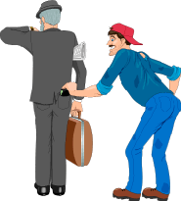
*Nie noście kluczy, komórki, pieniędzy w widocznym miejscu – to może skusić potencjalnego złodzieja!

Slide 6
*Nie podawajcie nikomu
swojego adresu
zamieszkania!
*Nie ufajcie osobom obcym!
*Nie bierzcie od nich
proponowanych słodyczy!

Slide 7

*Nie korzystajcie z ich zaproszeń na spacer lub
do domu!
*Nie wsiadajcie do samochodu osób nieznajomych!

Slide 8

Jeśli będziecie się bawić poza domem
– PAMIĘTAJCIE!!!
*Bawcie się tylko w miejscach przeznaczonych do zabawy!

Slide 9
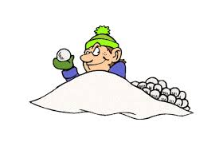
*Nie rzucajcie
śnieżkami w pieszych
i samochody, bo możecie
spowodować wypadek!

Slide 10

*Nie rzucajcie w kolegów śnieżkami,
w których umieściliście coś twardego
np. kamień lub lód - możecie zrobić im krzywdę!

Slide 11

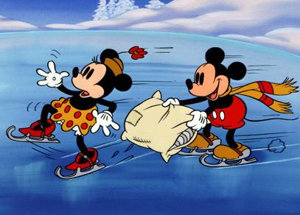
*Ślizgajcie się
na placach
przeznaczonych
na ślizgawki i
na lodowiskach!
*Nie ślizgajcie się
na zamarzniętym
stawie lub rzece!

Slide 12

*Nie zjeżdżajcie na sankach
z pagórków znajdujących się
przy drogach, rzekach
nadjeżdżający samochód
może nie zdążyć zahamować!
*Zachowajcie bezpieczeństwo
podczas saneczkowania,
np. nie chodźcie po torze,
gdy inni zjeżdżają,
nie zjeżdżajcie na butach,
ani w pozycji leżącej na sankach!

Slide 13
*Do jednej pary sań przyczepiajcie
nie więcej niż 5-8 sanek.
Sanki wiążemy ze sobą grubą liną.
*Nigdy nie wykorzystujcie samochodu
-jest to zbyt niebezpieczne.
*W czasie kuligu siedźcie spokojnie
na sankach.
*Kulig organizujcie tylko
pod nadzorem osób dorosłych

Slide 14
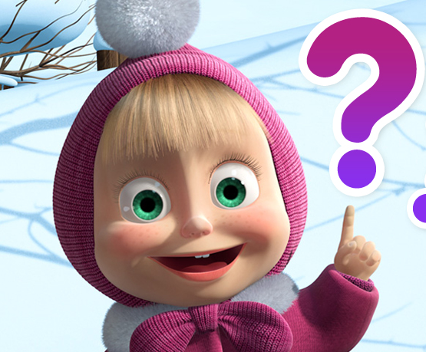
*Zawsze informujcie rodziców lub opiekunów
o tym dokąd idziecie, z kim będziecie przebywać
oraz o której wrócicie!
*Wracajcie do domu o ustalonej porze
– jeszcze przed zapadnięciem zmroku!
*Zawsze noście przy ubraniu/plecaku
elementy odblaskowe
– w okresie jesienno – zimowym
wcześnie zapada zmrok!
*Nie oddalajcie się z miejsca zabawy
bez wiedzy rodziców!

Slide 15
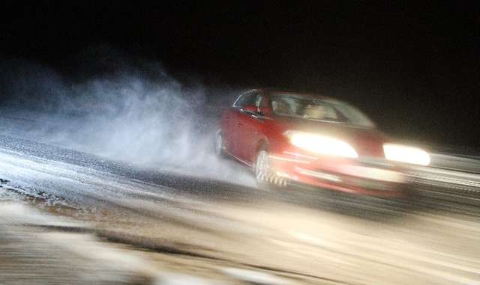
*Idąc w pobliżu drogi zachowajcie szczególną ostrożność – długość hamowania pojazdów zimą jest znacznie dłuższa wskutek śliskiej nawierzchni!
*Nie bawcie się w odosobnionych miejscach
– jeśli będziecie potrzebować pomocy, nikt Was nie usłyszy!

Slide 16

BEZPIECZEŃSTWO W SIECI
W trakcie zimowego wypoczynku rodzice mogą pozwolić Wam na większą swobodę czasową w korzystaniu z Internetu. Surfowanie w sieci to świetna zabawa, pamiętajcie jednak, że i tam może czekać na Was niebezpieczeństwo:
*Zamieszczane w Internecie
informacje są publiczne,
każdy może je zobaczyć
i wykorzystać, dlatego nie podawajcie
swoich danych, nie dzielcie się
prywatnymi informacjami.

Slide 17
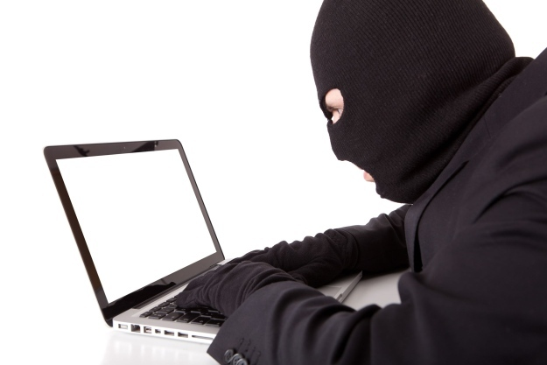
*Nigdy nie zamieszczajcie lub nie wysyłajcie czegokolwiek, co może posłużyć do zlokalizowania Was lub innej osoby (na przykład imienia i nazwiska, adresu e-mail, czy też adresu domowego lub numeru telefonu).
*Zachowajcie dystans - nie organizujcie spotkań z przypadkowymi osobami poznanymi w sieci.
*Nie podawajcie się za kogoś, kim nie jesteście, bądźcie uprzejmi, ale nie wdawajcie się w dyskusję z natrętnymi osobami.

Slide 18


Slide 19


Slide 20


Slide 21
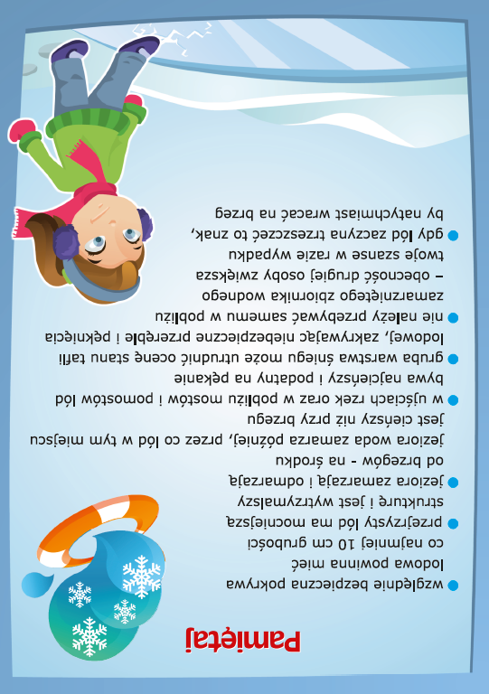

Slide 22


Slide 23

Nie zapomnij o higienie wypoczynku!
* Śpij co najmniej 7 – 8 godzin
na dobę,
* Przed snem wywietrz pokój,
* Ubieraj się stosownie do pogody,
* Pamiętaj o czapce, szaliku i rękawiczkach,
* Stosuj kremy ochronne na skórę twarzy,
* Po przyjściu do domu umyj ręce.

Slide 24

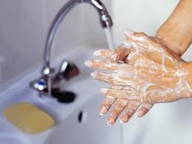
Dbaj o higienę osobistą!
* Odżywiaj się zdrowo,
* Unikaj przebywania z osobami chorymi na grypę lub inne infekcje,
* W przypadku objaw grypopodobnych zgłoś się do lekarza,
* Myj ręce po wyjściu z toalety
oraz po zakończeniu zabawy

Slide 25
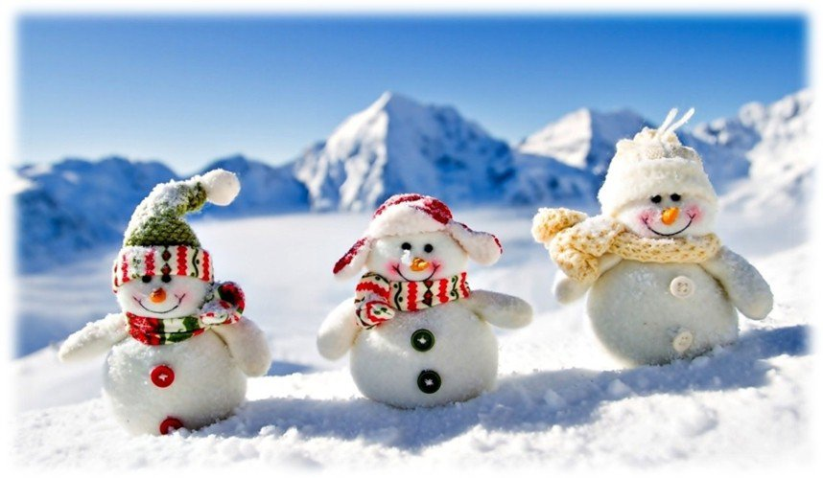
BAWCIE SIĘ DOBRZE I ODPOCZYWAJCIE

Slide 26

UDANYCH I BEZPIECZNYCH FERII Świątecznych

